Slide 1
Proceso de Integración Programática Presupuestal 2026
(PIPP-2026)
Ramo 12 “Salud”
25 al 27 de Junio 2025

Slide 2
Orden del día (Proceso PIPP – 2026)
Tema | Expositor
Apertura de la reunión Antecedentes Línea de tiempo | Lic. Felipe G. Morales López
Instrumentos de desempeño por modalidad de Pp | Mtro. Ibelcar Molina Mandujano
Aspectos relevantes a considerar | Lic. Ricardo D. Pérez Chávez
Sesión de Preguntas y Respuestas | Todos
Cierre | Lic. Felipe G. Morales López

Slide 3
Cronología del Proceso
10 de febrero de 2025
Lineamientos ID- ISD
27 de febrero de 2025
Reglamento Interior de la Secretaría de Salud
27 de marzo de 2025
Acuerdo de adscripción de las UA y OAD
29 de abril de 2025
Lineamientos Generales aplicables a la gestión para resultados de los recursos públicos federales
5 de junio de 2025
Estrategia de simplificación de la estructura programática 2026
6 de junio de 2025
Lineamientos PIPP 2026
13 de junio de 2025
Acuerdo - Clasificación programática
19 de junio
Reunión de presentación de la simplificación de programas presupuestarios
25 al 27 de junio de 2025
Oficio Circular No. DGPYP-032-2025
Modelos de ID e ISD
Estructura programática - Ramo 12
Modalidades de los Pp
Reuniones de acompañamiento para la simplificación de los Pp (DGPyP / DGED)

Slide 4
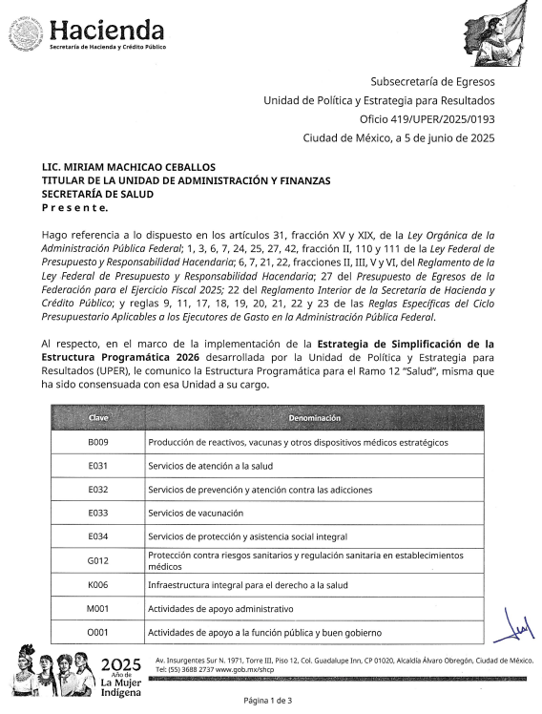
Estrategia de simplificación 2026 - UPER
Estrategia de simplificación de la estructura programática 2026
B009 – Producción de reactivos, vacunas y otros dispositivos médicos estratégicos
E031 – Servicios de atención a la salud
E032 – Servicios de prevención y atención contra las adicciones
E033 – Servicios de vacunación
E034 – Servicios de protección y asistencia social integral
G012 – Protección contra riesgos sanitarios y regulación sanitaria en establecimientos médicos
K006 – Infraestructura integral para el derecho a la salud
M001 – Actividades de apoyo administrativo
O001 – Actividades de apoyo a la función pública y buen gobierno
P027 – Rectoría del Sistema Nacional de Salud
P028 – Política de prevención y control de enfermedades
P029 – Política en Salud Materna, Sexual y Reproductiva
Q008 – Investigación, desarrollo tecnológico y formación en salud
S039 – Programa de Atención a Personas con Discapacidad
U012 – Fortalecimiento de los Servicios Estatales de Salud

Slide 5
Etapas críticas
Primera revisión
Del 1 al 10 de julio de 2025
Revisión final
Del 21 al 30 de julio de 2025
Formalización en el sistema PIPP
A más tardar el 15 de agosto de 2025
Las fechas programadas difieren de las presentadas por la UPER, esto, con el propósito de estar en posibilidades de realizar las gestiones correspondientes ante dicha instancia de la SHCP.

Slide 6
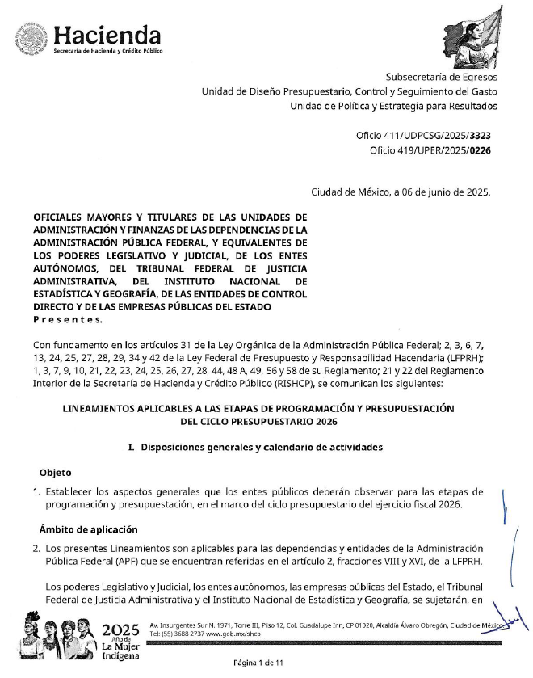
Lineamientos PIPP 2026
Diagnóstico
Ampliado
MIR
Simplificado
FiME
B, E, S y U
G, K, P y Q
Ficha diagnóstico
FiSeG
M y O

Slide 7
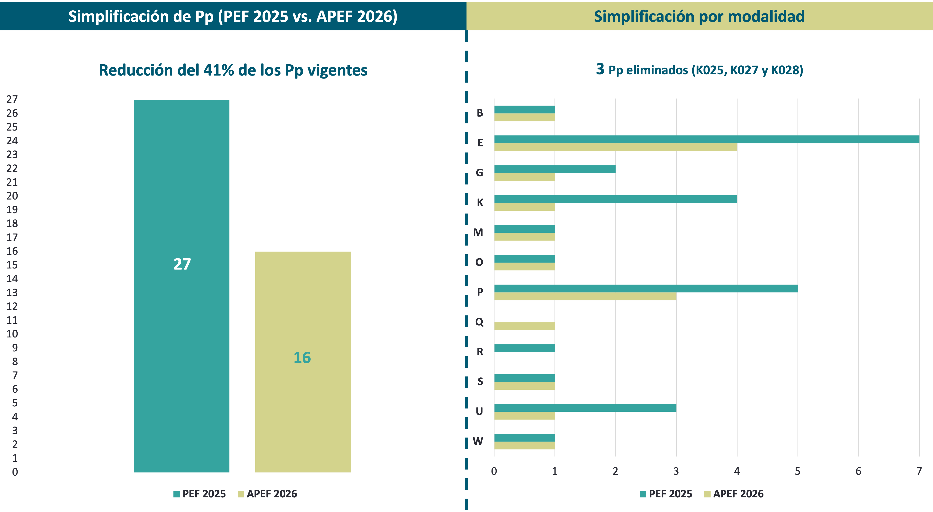
Estrategia de simplificación 2026 - UPER

Slide 8
Estrategia de simplificación 2026 - UPER

Slide 9
Estrategia de simplificación 2026 - UPER

Slide 10
Estrategia de simplificación 2026 - UPER

Slide 11
Estrategia de simplificación 2026 - UPER

Slide 12
Estrategia de simplificación 2026 - UPER

Slide 13
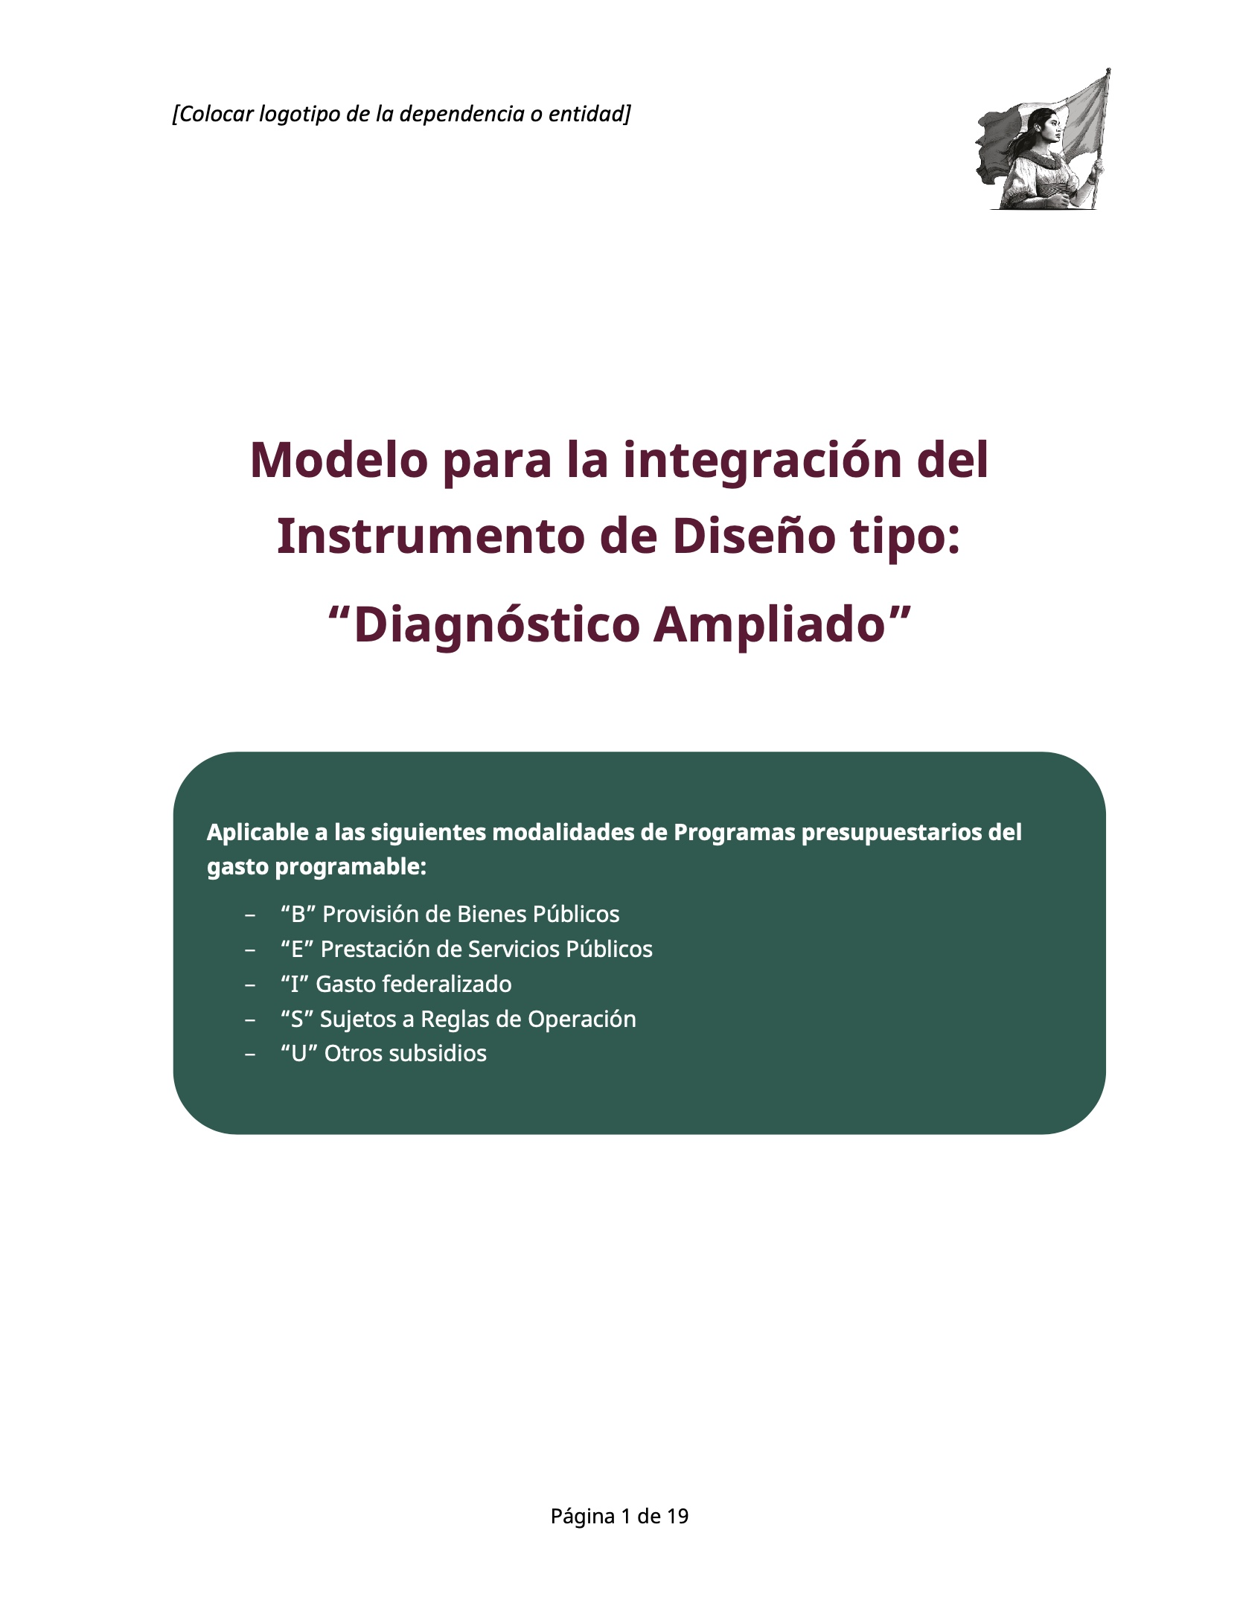
Modelo de Diagnóstico Ampliado
Modalidades: B, E, S y U
Introducción
Definición y análisis del problema
Experiencias de atención
Análisis de poblaciones
Población potencial
Población objetivo
Fuente de información y frecuencia de actualización
Árbol del problema
Árbol de objetivos
Análisis de alternativas
Estructura Analítica del Programa Presupuestario (EAPP)
Vinculación con la Planeación Nacional del Desarrollo
Diseño operativo
Modalidad presupuestaria
Unidades Responsables
Bienes y servicios
Cobertura
Registro de población atendida
Análisis de similitudes, complementariedades y duplicidades
Instrumento de Seguimiento del Desempeño
Análisis presupuestal
ISD: MIR

Slide 14
Modelo de Diagnóstico Simplificado
Modalidades: G, K, P y Q
Introducción
Definición del problema
Análisis de poblaciones
Población potencial
Población objetivo
Fuente de información y frecuencia de actualización
Árbol del problema
Árbol de objetivos
Vinculación con la Planeación Nacional del Desarrollo
Diseño operativo
Modalidad presupuestaria
Unidades Responsables
Bienes y servicios
Registro de población atendida
Análisis de similitudes, complementariedades y duplicidades
Instrumento de Seguimiento del Desempeño
Análisis presupuestal
ISD: FiME

Slide 15
Consideraciones finales
Definición del problema
Árbol del problema
Se recomienda el uso de tarjetas bibliográficas para la incorporación de causas y efectos, lo que facilita la definición de secuencias lógicas
Definición de poblaciones
No necesariamente son personas, es posible definir a la población objetivo en términos de EF, SESAS, unidades médicas, etc.
Fuentes de información
Se recomienda ampliamente el uso de fuentes de información públicas o de control directo
Vinculación con el PND
Los Pp deben de ser transitorios a las administraciones y/o la planeación nacional, la intervención pública del Pp debe ser una problemática constante.
Definición MIR
La información de la MIR y sus respectivos indicadores debe ser congruente con la definición del problema público, la población objetivo, los árboles de problemas y objetivos, la EAPp y el diseño operativo del Pp
Definición FiME
Incorporar un indicador por cada objetivo previsto en el ISD; incorporar al menos un indicador estratégico que refleje el objetivo central del Pp y que mida cobertura; incorporar al menos un indicador de gestión que mida las actividades sustantivas.
Indicadores
Todos los indicadores deberán contar con metas para el ejercicio fiscal 2026, de lo contrario el ISD será bloqueado por la SHCP.
Diagnóstico
Por la naturaleza, complejidad y urgencia de este proceso, para desarrollar las propuestas de diagnósticos, es recomendable apoyarse del uso de inteligencias artificiales, comprobando en todo momento la información que pretenda incorporarse en el documento.
Sintaxis de la MML = Población objetivo + problema público

Slide 16
Enlaces DGPYP
Temas | Nombre | Cargo | Correo electrónico Teléfono (55) 5062-1600
Todos | Lic. Felipe G. Morales López | Director de Integración Programática Presupuestal | felipe.moralesl@salud.gob.mx ext. 58501
Estructuras Programáticas, ID e ISD | Lic. Ricardo Daniel Pérez Chávez | Soporte Administrativo | ricardo.perez@salud.gob.mx ext. 58481

Slide 17
Gracias
Mtro. Arturo Cruzalta Martínez
Director General de Programación y Presupuesto
Lic. Felipe Morales López
Director de Integración Programática y Presupuestal
Lic. Ricardo Daniel Pérez Chávez
Soporte Administrativo

